Slide 1
Včelaření v mikroregionu Holicko
Autor práce: Bc. Milan Ropek
Vedoucí práce: Ing. Dalibor Titěra, CSc.
2016 ČZU Praha

Slide 2
Cíl práce
Cílem práce je ověření hypotézy, že zvolené území mikroregionu Holicka je dostatečně zavčeleno z hlediska potřeby opylování i z hlediska rozložení včelí pastvy v doletu stanovišť včelstev.
K tomuto rozboru byly vypracovány mapy stanovišť včelstev tak, aby promítly doletové okruhy včelstev a jejich překryvy ve vztahu ke zdrojům včelí potravy.

Slide 3
Vývoj včelařství v ČR - statistika
Graf č. 1: Podíl včelařů jednotlivých skupin podle počtu chovaných včelstev na celkovém zavčelení ČR v roce 2015
Graf č. 2: Produkce medu v ČR od roku 2008
Graf č. 3: Vývoj počtu včelařů v ČR od roku 2008

Slide 4
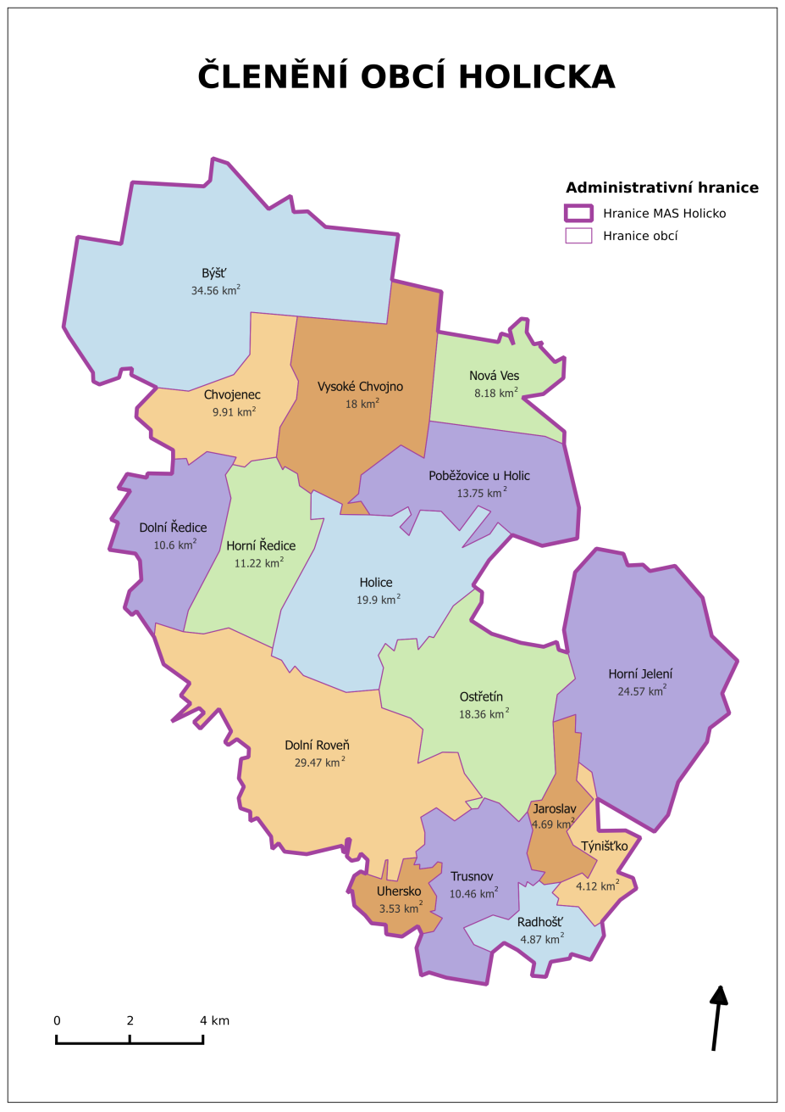
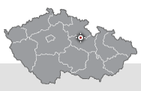
Vymezení zkoumaného území
Mikroregion Holicko:
Zkoumaná rozloha: 217,86 km²
Nadmořská výška: 240 – 308 m
16 obcí
Místní organizace včelařů: ZO Holice (předseda: Jiří Rutter)
Počet registrovaných včelařů: 105
Počet registrovaných včelstev: 1277

Slide 5
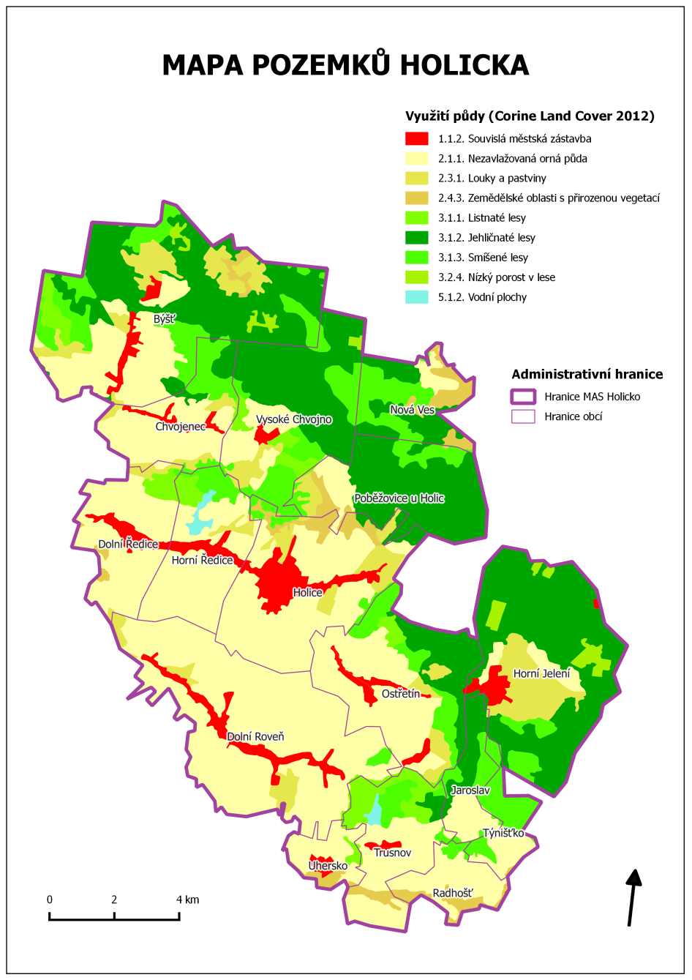
Mapa pozemků Holicka
Severozápadní část: listnaté a jehličnaté lesy
Jihovýchodní část: orná půda a louky
Největší vodní plochy: rybník Lodrant (23 ha), Ředický rybník (27 ha)
Centrum mikroregionu: Holice

Slide 6
Počet včelstev na Holicku a v ČR
Obec | Počet včelařů | Počet včelstev | Rozloha obce (v km²) | Počet včelstev (na 1 km²)
Býšť | 22 | 165 | 36,50 | 4,52
Dolní Roveň | 8 | 146 | 29,00 | 5,03
Dolní Ředice | 3 | 36 | 10,64 | 3,38
Holice | 13 | 161 | 19,69 | 8,17
Horní Jelení | 12 | 111 | 24,48 | 4,53
Horní Ředice | 2 | 54 | 11,11 | 4,86
Chvojenec | 6 | 133 | 9,90 | 13,43
Jaroslav | 1 | 21 | 4,93 | 4,26
Nová Ves | 5 | 50 | 8,42 | 5,93
Ostřetín | 2 | 41 | 18,49 | 2,21
Poběžovice u Holic | 8 | 75 | 4,47 | 16,77
Radhošť | 3 | 26 | 4,80 | 5,41
Trusnov | 1 | 22 | 10,64 | 2,06
Týnišťko | 2 | 16 | 4,11 | 3,89
Uhersko | 1 | 5 | 3,65 | 1,36
Vysoké Chvojno | 16 | 215 | 17,03 | 12,62
Kraj | Počet včelstev | Rozloha kraje (v km²) | Počet včelstev (na 1 km²)
Praha | 3792 | 496 | 7,65
Středočeský | 71293 | 11016 | 6,47
Jihočeský | 58182 | 10057 | 5,79
Plzeňský | 48491 | 7561 | 6,41
Karlovarský | 14369 | 3314 | 4,34
Ústecký | 26769 | 5335 | 5,02
Liberecký | 19982 | 3163 | 6,32
Královehradecký | 37327 | 4758 | 7,85
Pardubický | 40047 | 4519 | 8,86
Vysočina | 54968 | 6927 | 7,94
Jihomoravský | 66979 | 7065 | 9,48
Olomoucký | 39610 | 5159 | 7,68
Zlínský | 42316 | 3964 | 10,68
Moravskoslezský | 52409 | 5554 | 9,44
Výpočet zavčelení krajiny je stanoven na základě celkového počtu včelstev děleno rozlohou oblasti

Slide 7
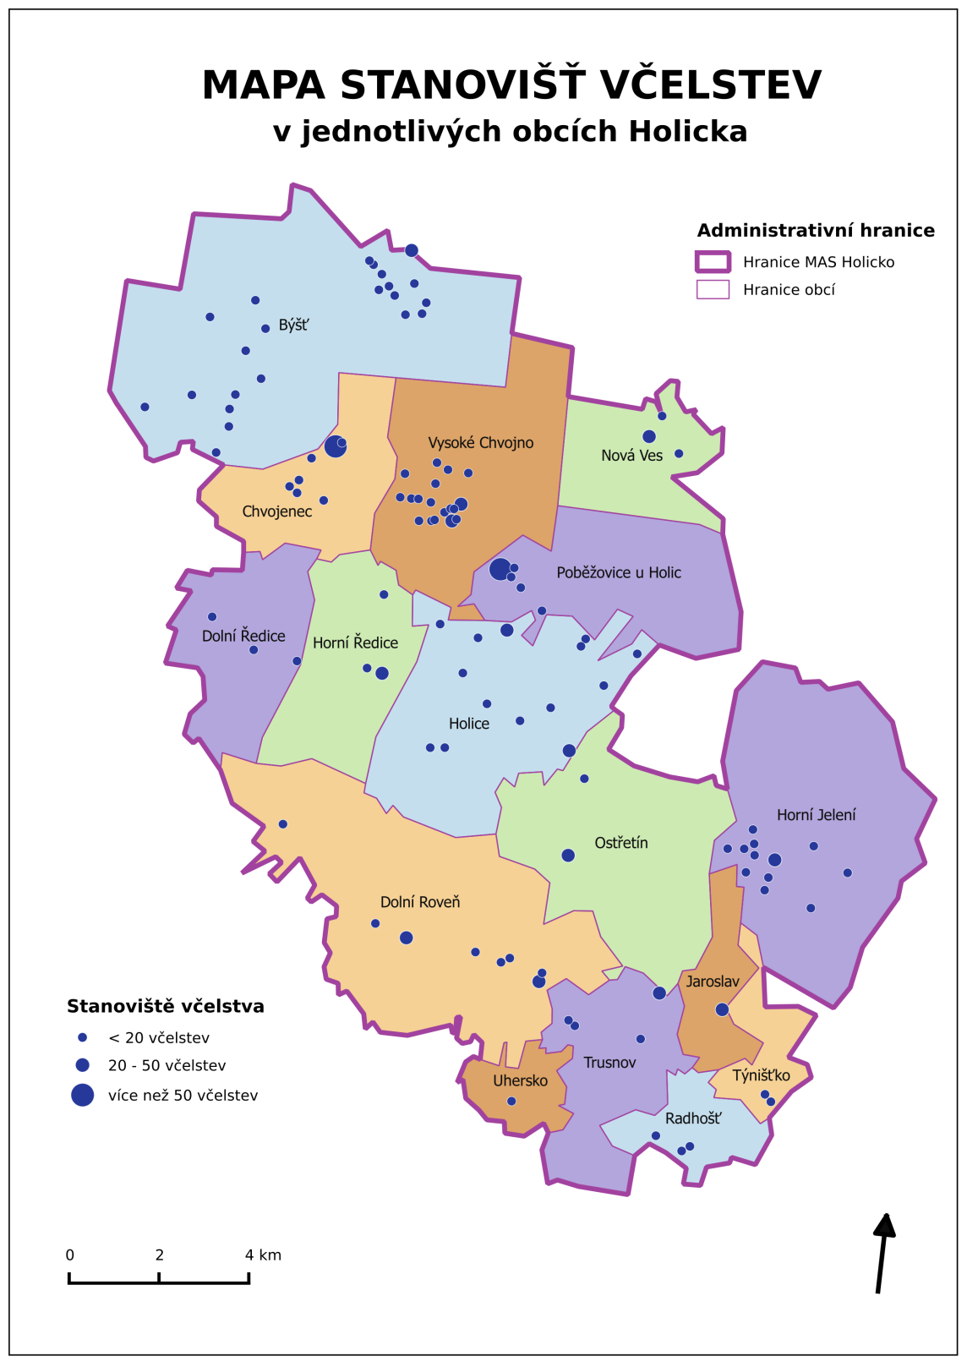
Nejvíce stanovišť včelstev se nachází v katastru obce Vysoké Chvojno, Poběžovice u Holic a Chvojenec.
Největší včelstva se nacházejí v katastru obce Poběžovice u Holic a Chvojenec.

Slide 8
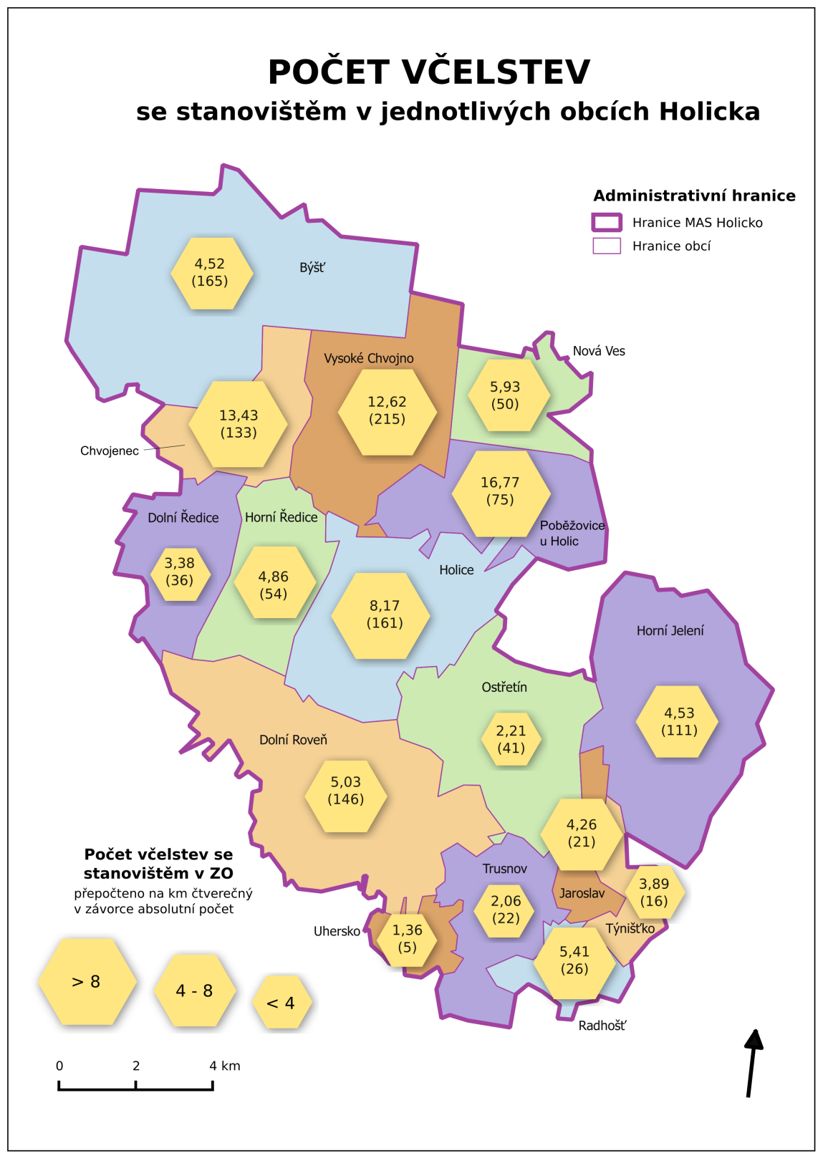
Nejvyšší zavčelení vykazují:
Poběžovice u Holic (16,77)
Chvojenec (13,43)
Vysoké Chvojno (12,62)
Nejnižší zavčelení vykazují:
Uhersko (1,36)
Trusnov (2,06)
Ostřetín (2,21)

Slide 9
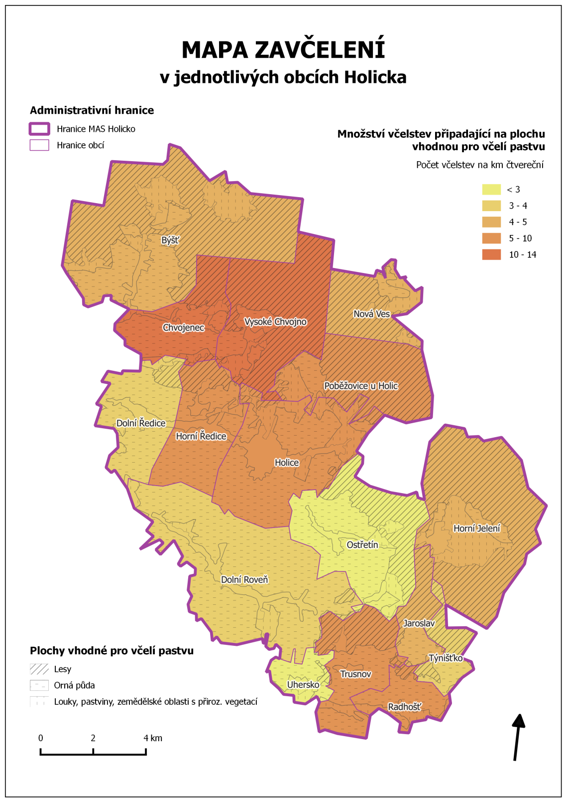
V mikroregionu Holicko nenalezneme obec, která by nebyla nijak zavčelena.
Nejvíce zavčeleny jsou obce v severní části Holicka (velký význam zde má zdroj snůšky včel medovice - cukernatá tekutina na listech a jehličí stromů).

Slide 10
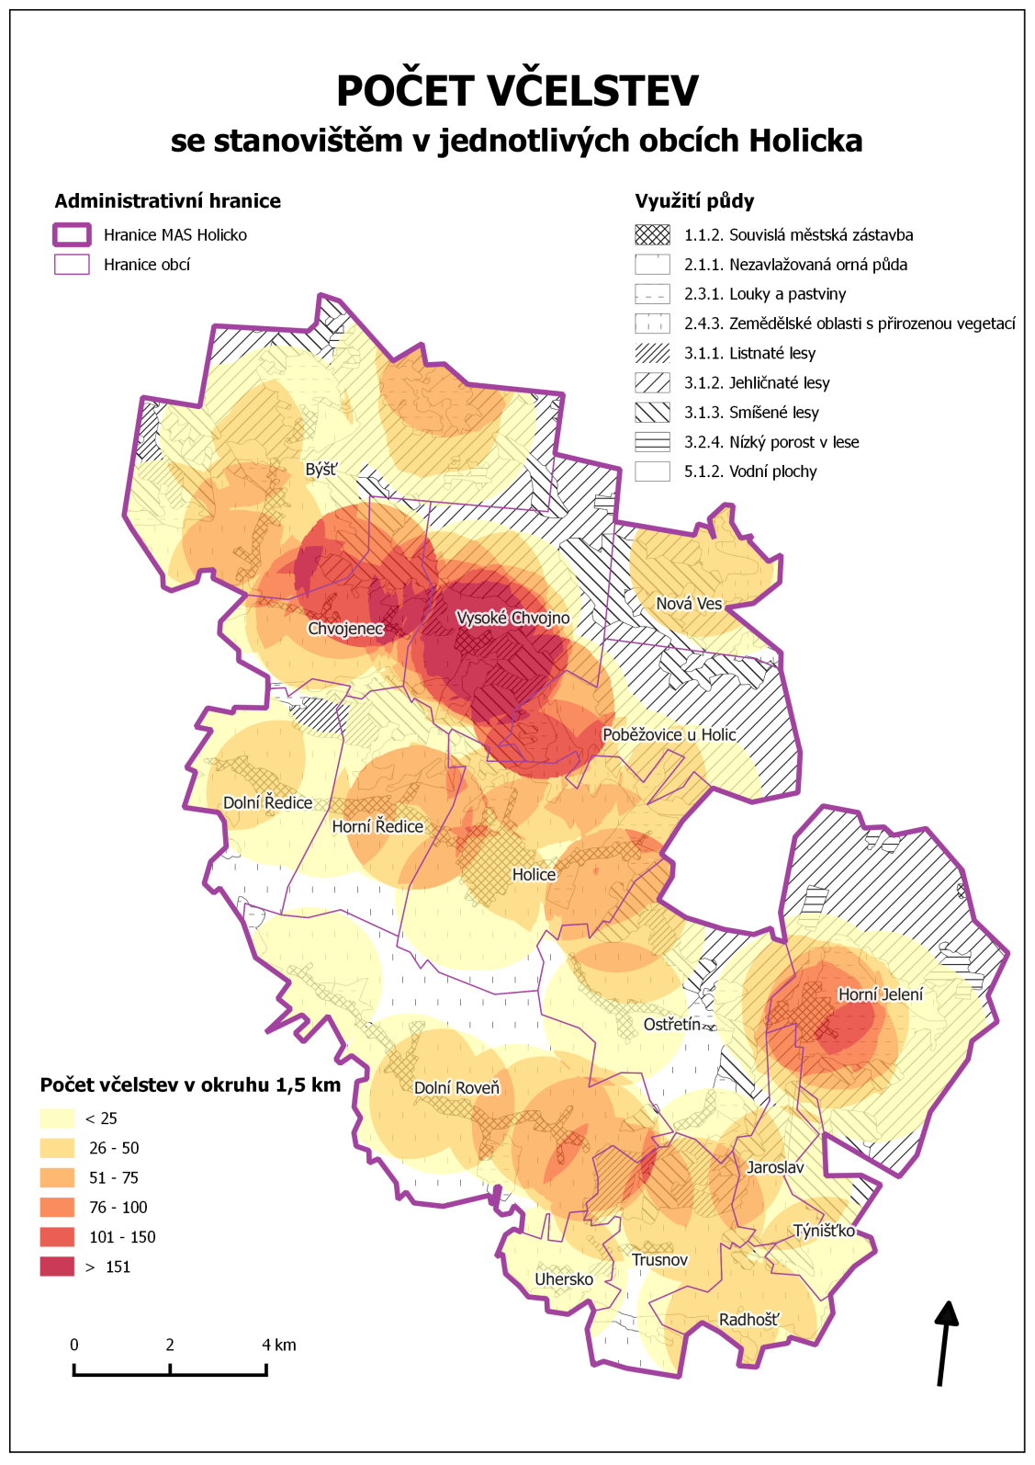
Tato mapa znázorňuje zdrojový dolet včelstev, který je podle Drašara a kol. (1978) 1,5 km.

Slide 11
Závěr
Z provedeného zmapování a výsledků vyplývá, že v mikroregionu Holicko je dostatečný počet včelstev i včelařů a že jednotlivé obce jsou tudíž dostatečně zavčeleny.
Některé obce jsou dokonce převčeleny (Poběžovice u Holic, Chvojenec a Vysoké Chvojno), což může mít negativní dopad na výživu včel a jejich zdravotní stav.
Řešením by bylo přesunutí části včelstev do oblastí méně zavčelených.

Slide 12
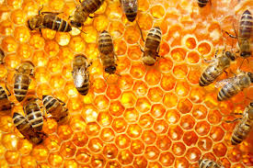
Děkuji za pozornost
Modlitba včelaře
Dopřej mi, Pane, vždycky dobrý med.
A abych ho ještě dlouhá léta jed.
Taky zdravé tělo, Pane, chtěl by mít
A s ním vždy včelám dobře posloužit.
K tomu kdybys, Pane, dobrý rozum chtěl mi dát
Jenž by pomohl mi o včeličky pečovat.
Ať dělám chyby zřídka a napravit je umím hned,
Dřív než za trest včely odepřou mně med.
Taky trpělivou duši dej mi, můj Pane,
Která zvládne všechno, co se v úle stane.
Nad nezdarem nikdy nenechej mně klít,
Z úspěchu pak nedovol mi hříšně pyšným být.
Dej mi humor, Pane, s kterým žihadla si vybírám
A ať radost z včelaření kolem sebe rozdávám.

